Slide 1
স্বাগতম

Slide 2
পরিচিতি
মোহাম্মদ ফখরুল আলম
প্রভাষক, দর্শন বিভাগ
চান্দিনা মহিলা ডিগ্রি কলেজ
Email: fakhrulbilkis@gmail.com
Contact no: 01715293395

Slide 3
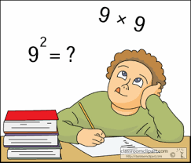
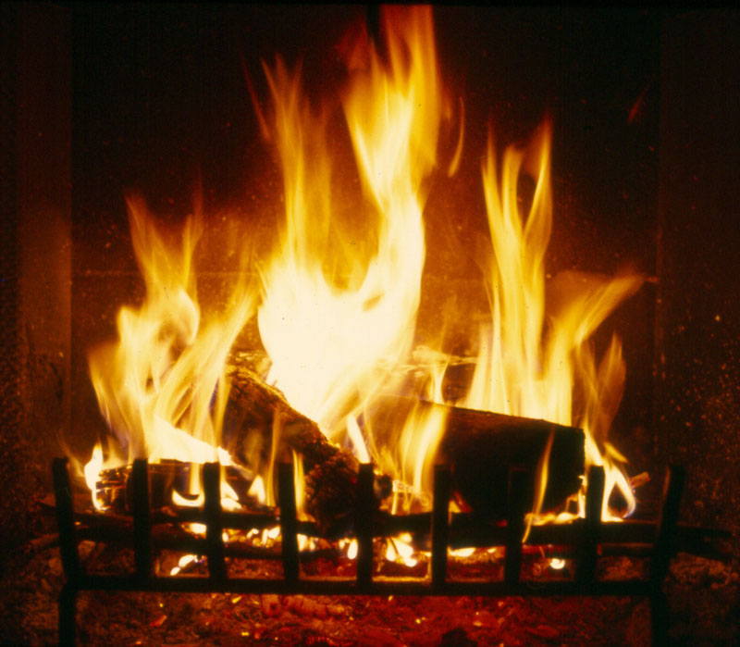
নিচের চিত্রগুলো মনোযোগ সহকারে লক্ষ্য কর

Slide 4
৫ম অধ্যায়
অনুমান (Inference)
বিষয়ঃ যুক্তিবিদ্যা
১ম পত্র

Slide 5
শিখন ফল
এ অধ্যায় থেকে শিক্ষার্থীরা .......
১। অবরোহ অনুমানের প্রকৃতি জানতে পারবে।
২। আরোহ অনুমানের প্রকৃতি জানতে পারবে।
৩। অবরোহ ও আরোহের সম্পর্ক বিশ্লেষন করতে পারবে।
৪। অবরোহ ও আরোহের পার্থক্য জানতে পারবে।

Slide 6
অবরোহ অনুমান
যে অনুমান প্রক্রিয়ায় এক বা একাধিক আশ্রয়বাক্য থেকে তার চেয়ে অপেক্ষাকৃত কম ব্যাপক বা সম ব্যাপক কোনো সিদ্ধান্ত অনুমিত হয় তাকে অবরোহ অনুমান বলে।
অবরোহ অনুমান বা যুক্তি প্রক্রিয়ায় সিদ্ধান্তটি কোনো ভাবেই আশ্রয়বাক্য থেকে ব্যাপক হতে পারে না।
A-সকল দার্শনিক হয় জ্ঞানী মানুষ
I- অতএব, কিছু কিছু জ্ঞানী মানুষ হয় দার্শনিক
যেমন

Slide 7
অবরোহ অনুমানের বৈশিষ্ট্য
১। অবরোহ অনুমানের সিদ্ধান্ত কখনও আশ্রয়বাক্যের চেয়ে ব্যাপক হতে পারে না।
২। অবরোহ অনুমানে আশ্রয়বাক্য ও সিদ্ধান্তের মধ্যে অনিবার্য সম্পর্ক বিদ্যমান।
৩। আশ্রয়বাক্য বস্তুগতভাবে বা আকারগত সত্য হলে সিদ্ধান্ত ও বস্তুগতভাবে বা আকারগতভাবে সত্য হবে।
৪। অনুমানের সকল সাধারণ নিয়ম অবরোহ অনুমানের ক্ষেত্রে প্রযোজ্য।
৫। অবরোহ অনুমানের আশ্রয়বাক্য স্বীকার করলে সিদ্ধান্ত অস্বীকার করা যায় না।

Slide 8
আরোহ অনুমান
যে অনুমান প্রক্রিয়ায় কম ব্যাপক আশ্রয়বাক্য বা দৃষ্টান্তের ভিত্তিতে সিদ্ধান্ত রুপে বেশি ব্যাপক একটি সার্বিক সংশ্লেষক যুক্তিবাক্য প্রতিষ্ঠা করাকে আরোহ অনুমান বলে।
আরোহ অনুমান বা যুক্তি প্রক্রিয়ায় সিদ্ধান্তটি আশ্রয়বাক্য থেকে বেশি ব্যাপক হবে।

Slide 9
সকল মানুষ হয় মরণশীল
সকল গরু হয় মরণশীল
সকল ছাগল হয় মরণশীল
অতএব, সকল প্রাণী হয় মরণশীল।
যেমন

Slide 10
আরোহ অনুমানের বৈশিষ্ট্য
১। আরোহ অনুমানের সিদ্ধান্ত সর্বদা আশ্রয়বাক্যের চেয়ে বেশি ব্যাপক হবে।
২। আরোহ অনুমানে একাধিক দৃষ্টান্তের অভিজ্ঞতার ভিত্তিতে কোনো সিদ্ধান্ত অনুমিত হয়।
৩। আরোহ অনুমানের সিদ্ধান্তটি একটি সার্বিক সংশ্লেষক যুক্তিবাক্য হবে।
৪। আরোহের সিদ্ধান্তটি সার্বিক সংশ্লেষক হওয়ায় সর্বদা নতুন তথ্য প্রকাশ করে।
৫। আরোহ অনুমানের সিদ্ধান্তটি আশ্রয়বাক্য থেকে অনিবার্য ভাবে অনুমিত হবে এমন নয়।

Slide 11
অবরোহ ও আরোহ অনুমানের পার্থক্য
অবরোহ অনুমান
আরোহ অনুমান
১। সার্বিক বাক্য থেকে বিশেষ বাক্যে যাওয়ার নাম অবরোহ।
১। বিশেষ বাক্য থেকে সার্বিক বাক্যে আসার নাম আরোহ।
২। বেশি ব্যাপক থেকে কম ব্যাপক ধারণায় গমন করা ।
২। কম ব্যাপক ধারনা থেকে বেশি ব্যাপক ধারণায় গমন করা
৩। অবরোহের সিদ্ধান্ত এক বা একাধিক আশ্রয়বাক্য থেকে অনিবার্যভাবে নিঃসৃত।
৩। আরোহের সিদ্ধান্ত আশ্রয়বাক্য থেকে অনিবার্যভাবে নিঃসৃত হয় না।
৪। অবরোহ অনুমানের যুক্তিবাক্য গঠিত হয় বুদ্ধিভিত্তিক চিন্তা দ্বারা।
৪। আরোহ অনুমানের যুক্তিবাক্য গঠিত হয় পঞ্চ ইন্দ্রিয়ের মাধ্যমে প্রাপ্ত অভিজ্ঞতা দ্বারা।

Slide 12
অবরোহ ও আরোহ অনুমানে পার্থক্য
অবরোহ অনুমান
আরোহ অনুমান
৫। অবরোহ অনুমান শুধু আকারগত সত্যতার উপর নির্ভরশীল।
৫। অবরোহ অনুমান শুধু আকারগত ও বস্তুগত সত্যতার উপর নির্ভরশীল।
৬। আশ্রয়বাক্য ও সিদ্ধান্তের ক্ষেত্রে একটি অনিবার্য সম্পর্ক থাকে।
৬। আশ্রয়বাক্য ও সিদ্ধান্তের ক্ষেত্রে একটি অনিবার্য সম্পর্ক থাকে না ।
৭। প্রকৃতির নিয়ম ও কার্যকারণ নিয়মের উপর নির্ভর করে না।
৭। প্রকৃতির নিয়ম ও কার্যকারণ নিয়মের উপর নির্ভর করে সিদ্ধান্ত টানা হয়।
৮। ধারনা থেকে ঘটনা অনুমান করি।
৮। ঘটনা থেকে অনুমান নির্ণয় করা হয়।

Slide 13
বাড়ীর কাজ
অবরোহ ও আরোহ অনুমানের দুটি ছক তৈরী করে সম্পর্ক গুলো আলোচনা কর।

Slide 14
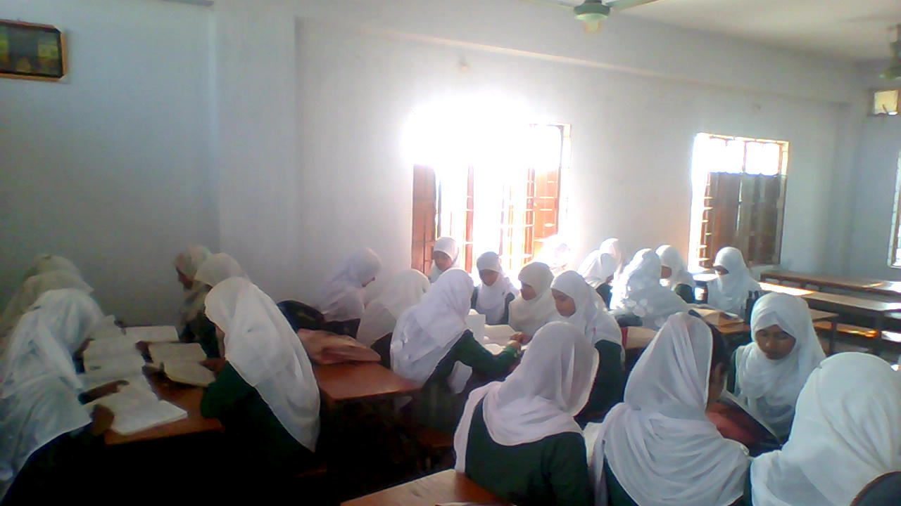
দলীয় কাজ
ছাত্রীরা শ্রেণি কক্ষে বসে ক্লাশ মূল্যায়নে অংশ নিবে।

Slide 15
পাঠ মূল্যায়ন
১। কোন ধরণের অনুমান আকারগত সত্যতা প্রতিষ্ঠা করে ? ব্যাখ্যা কর।
২। অমাধ্যম অনুমান কি প্রকৃত অনুমান?
৩। অনুমানে যুক্তিবাক্যের ভূমিকা গুরুত্বপূর্ণ কেন ?
৪। অবরোহ অনুমানের সিদ্ধান্ত আশ্রয়বাক্য হতে বেশি ব্যাপক হয় না কেন?
৫। অবরোহ অনুমান কি যথার্থ অনুমান ?
৬। “অনুমান এক ধরণের মানসিক প্রক্রিয়া” আলোচনা কর।

Slide 16
আজকের ক্লাশে উপস্থিত থাকার জন্য সবাইকে আন্তরিক ধন্যবাদ।

